Slide 1
Akkumulatoren und Ladeverfahren
Sebastian Czech
16.05.2007

Slide 2
Gliederung
Algemein
Aufbau & Eigenschaften
  Blei
  NiCd
  NiMH
  Li-Ion
  Li-Polymer
Ladeverfahren
Vergleich
Quellen

Slide 3
Allgemeines
Galvanische Element
  Elektrolyt und Elektroden
Sekundärzellen
Amperestunden
Zahl von Lade-/Entlade-Zyklen
Lagerung
Auswahlkriterien

Slide 4
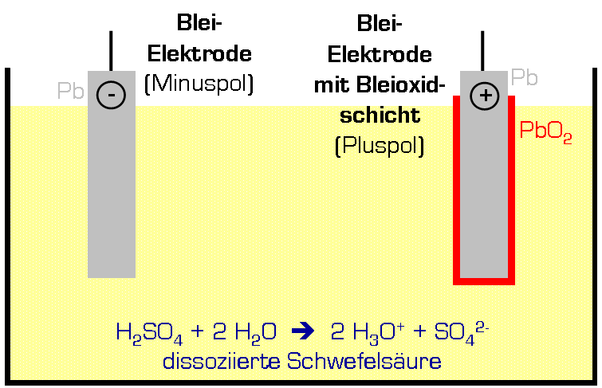
Blei Akkumulator
Eigenschaften
Aufbau
Energiedichte 25 Wh/lg
Geringe Selbstendladung
Nennspannung pro Zelle 2V
Kein Memory Effekt
Positiver Pol Blei(IV)-oxid
Negativer Pol poröses Blei
Elektrolyt 37%tige Schwefelsäure

Slide 5
NiCd
Aufbau
Eigenschaften
Plus Pol fein verteilten Cadmium
Minus PolNickel(III)-Oxidhydroxid
Elektrolyt: 20% Kaliumhydroxid
Nennspannung 1,2 V
Energiedichte 35 Wh/kg
Memory Effekt
Selbstendladung 15%/Monat

Slide 6
NiMH
Aufbau
Eigenschaften
Lochfolie -> Metallhybrid Pulver
Separator
Nickeloxid-Hydrat
Elektrolyt 20 %tige Kalilauge
Energiedichte 80 Wh/kg
Kapazitäten von 1300 bis 2700 mAh bei AA
Empfindlich
Hohe Selbstendladung
Kein Memory-Effekt
Lazy-Batterie-Effekt
Ökologisch wenig bedenklich

Slide 7
Li - Ion
Aufbau
Eigenschaften
Plus Pol meinst Lithium Metalloxide wie LiCoO₂
Negativer Pol Graphit
Elektrolyt: Ethylencarbonat oder Propylencarbonat und Lithiumsalzen
WASSERFREI!
Energiedichte 125 Wh/kg
Nennspannung 3,7 V
Geringe Selbstendladung
Kein Memory Effekt

Slide 8
Li – Polymer
Aufbau
Eigenschaften
Plus und Minus Pol gleich den Lithium Ionen Akku
Elektrolyt: ein Polymer als gelartige oder feste Folie
Bei festem Polymer betrieb ab 60°C bei Gelartigen Raumtemperatur
Energiedichte 140–180Wh/kg
Elektrisch und Thermisch empfindlich
Nennspannung 3,7V

Slide 9
Ladeverfahren
Konstantstrom
- ∆U Verfahren
Pulsladeverfahren
Konstantspannung
IU – Ladeverfahren
Notes:
Ladeverfahren: - delta U: Zunehmende Aufladung, Diff. Widerstand des Akkus steigt, die Spannung stiegt. Beim vollständigen Aufladen steigt die Wärme des Akkus und somit fällt der Diff. Widerstand und somit die Spannung

Slide 10

Konstantstrom
Konstanten Strom
Nach fester Zeit Abschaltung

Slide 11
-∆U Verfahren
Überwaschung der Ladespannung
Differentieller Wiederstand
Bei NiCd besser
Bei NiMH nur bei genügend hohen Ladestrom

Slide 12
Pulsladeverfahren
Sonderfall der Konstantstromverfahrens
Ladespannung kann dazwischen gemessen werden
Verhindert das Wachstum von Dendritten

Slide 13
Konstant Spannung
Konstante Ladespannung
Ladestrom fällt
Ideal auf Null
Real fliesst ein Reststrom
Benutz bei:
  Bleiakku
  Li – Ion
  RAM - Zellen

Slide 14
IU Ladeverfahren
Mischung zwischen konstant Spannung und Strom
Erste Phase: Konstanter Strom
Bei erreichen einer Bestimmten Spannung wird auf Spannungsladung umgeschaltet
Zweite Phase: Konstante Spannung
Ladeschluß ist bei einem gewählten Ladestrom
Einsatz:
  Bleiakku
  Li – Ion Akku

Slide 15
Vergleich

Slide 16
Nennspannung

Slide 17
Energiedichte

Slide 18
Quellen - Internet
http://de.wikipedia.org/wiki/Elektrolyt
http://de.wikipedia.org/wiki/Lithium-Ionen-Akku
http://de.wikipedia.org/wiki/Ladeverfahren
http://de.wikipedia.org/wiki/Bleiakku
http://www.ak-tremel.chemie.uni-mainz.de/ChiuZ/Script%20TU%20Graz%20Lithium-Batterien.pdf
http://www.elektronik-kompendium.de/sites/bau/0810281.htm
http://de.wikipedia.org/wiki/Akkumulator_%28Elektrotechnik%29
http://de.wikipedia.org/wiki/Sekund%C3%A4rzelle
http://de.wikipedia.org/wiki/Galvanische_Zelle
Letztes Einsehdatum ist: 15.05.2007

Slide 19
Quellen - Bücher
Buch: Fachkunde Büro- und Informationselektronik ISBN: 3-8085-3285-8
Buch: Batterien und Akkumulatoren ISBN: 3-540-62997-1

Slide 20
Ende
Vielen Dank fürs zuhören.

